Slide 1

Rancagua , 25 de Mayo, 2020
PLANIFICACIÓN PARA EL AUTOAPRENDIZAJE
SEMANA 9 DEL 25 de MAYO AL 29 DE MAYO 2020
TÍTULO | Unidad 1
ASIGNATURA/CURSO | MATEMÁTICA 5° BÁSICO
PROFESORA | Constanza Estefani Barrios Valenzuela
CONTENIDO | Multiplicación y división
OBJETIVO DE APRENDIZAJE DE LA UNIDAD 1 | (OA 3) Demostrar que comprende la multiplicación de dos dígitos por dos dígitos: estimando productos; aplicando estrategias del cálculo mental; usando la propiedad distributiva de la adición respecto de la multiplicación; resolviendo problemas rutinarios y no rutinarios, aplicando algoritmo. (OA 4) Demostrar que comprende la división con dividendos de un dígito: interpretando el resto; resolviendo problemas rutinarios que impliquen divisiones.
OBJETIVO DE LA CLASE | Retroalimentar y evaluar contenido
MOTIVACIÓN | DESAFÍO: Problema del día

Slide 2
ACTIVIDAD(ES) Y RECURSOS PEDAGÓGICOS | Actividades: Problema del día Preguntas de inicio Retroalimentan contenidos vistos en las clases anteriores. Observan videos explicativos Responden Evaluación Recursos: PPT en forma digital Evaluación en formato digital
EVALUACIÓN | EVALUACIÓN FORMATIVA (ticket de salida)
ESTE MÓDULO DEBE SER ENVIADO AL SIGUIENTE CORREO ELECTRÓNICO | Responder evaluación formativa en linkhttps://docs.google.com/forms/d/14_wJ8TUnVXzKWvjU0koHSBUZPTpQ8rfiLG1L__kLP4g/edit

Slide 3



Recomendaciones
No imprimas esta presentación, pues este power point te servirá para retroalimentar lo aprendido.
Puedes tomar apuntes en tu cuaderno si es necesario.
De no poder escuchar los audios de esta presentación, te recomiendo descargar la aplicación WPS Office.
Al finalizar esta presentación debes ingresar al link sugerido y responder la evaluación que será formativa.

Slide 4

PROBLEMA DEL DÍA
Resuélvelo en tu cuaderno
La bibliotecaria de una escuela compra en una feria de libros 25 cuentos infantiles a $2.350 cada uno y 25 libros de juegos matemáticos a $2.000 cada uno." ¿Cuánto pagó por todo?
Datos:
Operatoria:
Respuesta:

Slide 5


Para comenzar la clase y activar tus conocimientos, responde en forma oral, las siguientes preguntas:
¿Qué hemos trabajo durante este mes?
¿Qué contenidos les ha costado comprender?
¿Qué contenidos les ha sido fácil aprender?

Slide 6
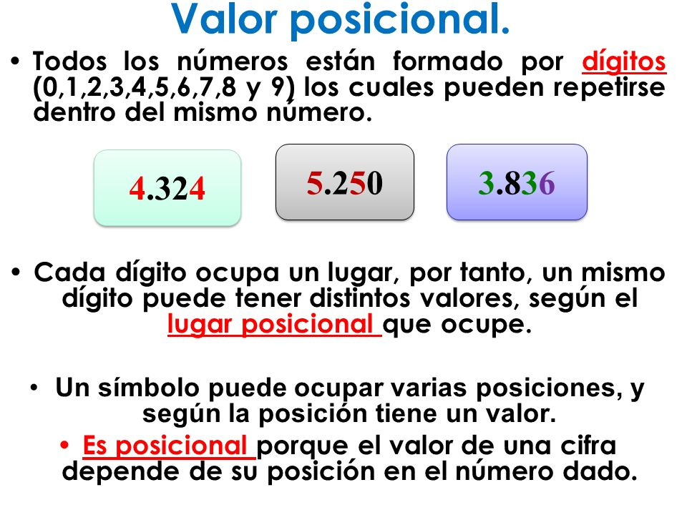
Recordemos

Slide 7

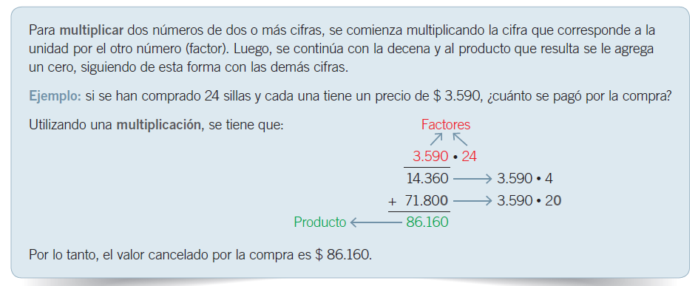
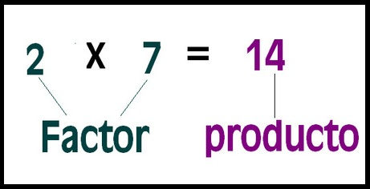
¿Qué es multiplicar?
Recordemos
Términos de la multiplicación

Slide 8
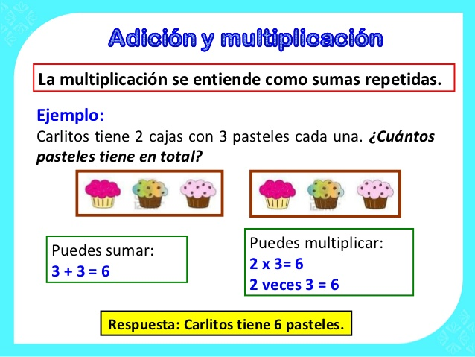
Recordemos

Slide 9
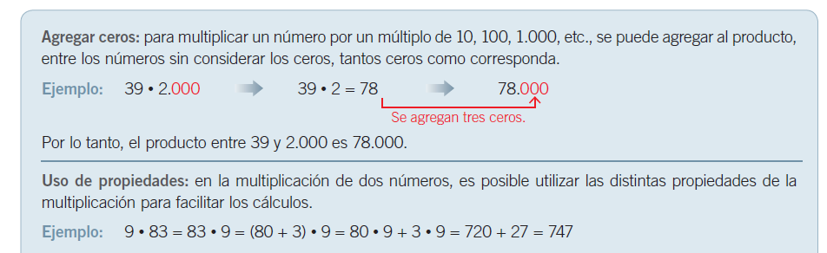
Estrategias en la multiplicación
Recordemos
Te invito a observar el siguiente video que explica cómo aplicar la estrategia de la propiedad distributiva
https://www.youtube.com/watch?v=MEL6IhHTO_s

Slide 10
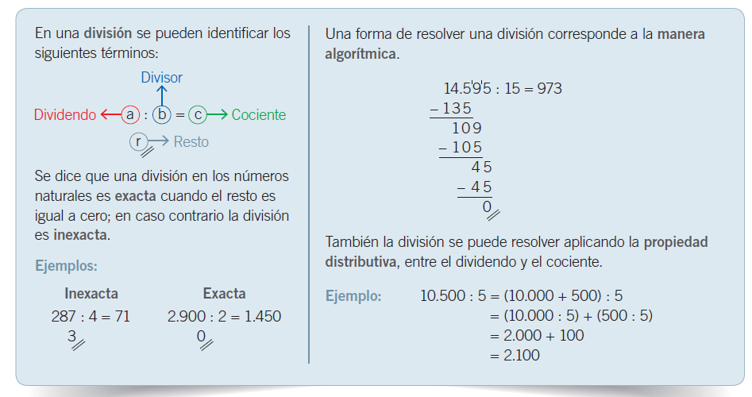
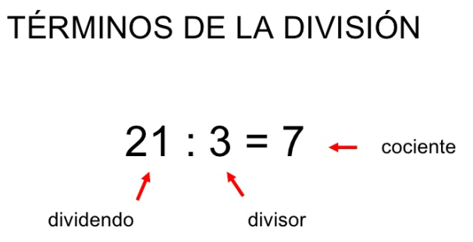
¿Qué es una división?
Recordemos
Términos de la división

Slide 11
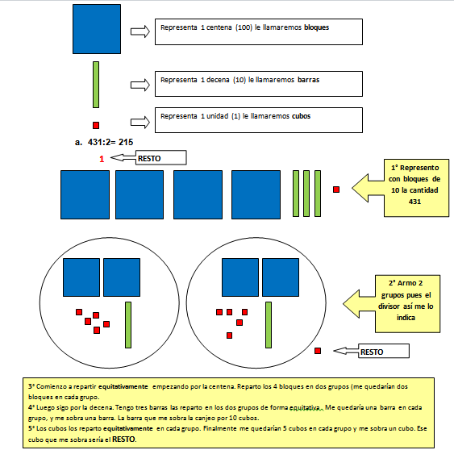
Recordemos la siguiente estrategia utilizando cubos de base 10
Te invito a observar el siguiente video.
https://www.youtube.com/watch?v=lEbjhOvFw4E

Slide 12

ACTIVIDAD: Te invito a realizar los siguientes ejercicios en tu cuaderno. Estos ejercicios están relacionados con el contenido reforzado y te ayudará a prepararte para la evaluación siguiente.
A) Escribe el valor posicional del digito destacado con negrita.
NÚMERO | VALOR POSICIONAL
4516
106
497
9005
7456
NÚMERO | VALOR POSICIONAL
4516
106
497
9005
7456
6006
8909
4673
9231
B.- Escribe el número que se pide en cada caso:
a. Ocho mil trecientos cuarenta y dos _______________________
b. Cinco mil novecientos cincuenta y tres _______________________
c. Doscientos cuatro _______________________
d. Seis mil ochocientos nueve _______________________

Slide 13
C.- Escribe con palabras cada número:
a. 29 ____________________________________________________
b. 135 _____________________________________________________
c.1584 ___________________________________________________
d. 9997 __________________________________________________
D.- Representa en la recta numérica los siguientes números
6300, 5400, 6000 y 5000
E.- Descompón aditivamente cada número según el valor posicional de sus dígitos.
58 = _______________________________________________________________
689= _____________________________________________________________
9874 = _______________________________________________________________
5871= ________________________________________________________________

Slide 14

F.- Resuelve las siguientes divisiones e indica el cociente y el resto. (puedes utilizar la estrategia que más te guste)
G.- Resuelve las siguientes multiplicaciones: (puedes utilizar la estrategia que más te guste)

Slide 15
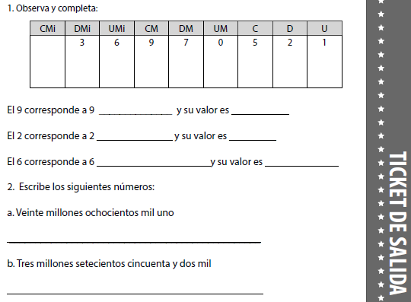
TICKET DE SALDA
Envía una foto de este ticket respondido (puedes responder lo en tu cuaderno) al correo: constanza.barrios@colegio-jenpiaget.cl o al celular: +56945834458
NOMBRE DEL ESTUDIANTE: _________________________________

Slide 16

Responde la siguiente evaluación formativa haciendo clic en el siguiente link
https://docs.google.com/forms/d/14_wJ8TUnVXzKWvjU0koHSBUZPTpQ8rfiLG1L__kLP4g/edit

